Slide 1
Tópicos de Big Data em Python
Apresentação do Projeto

Slide 2
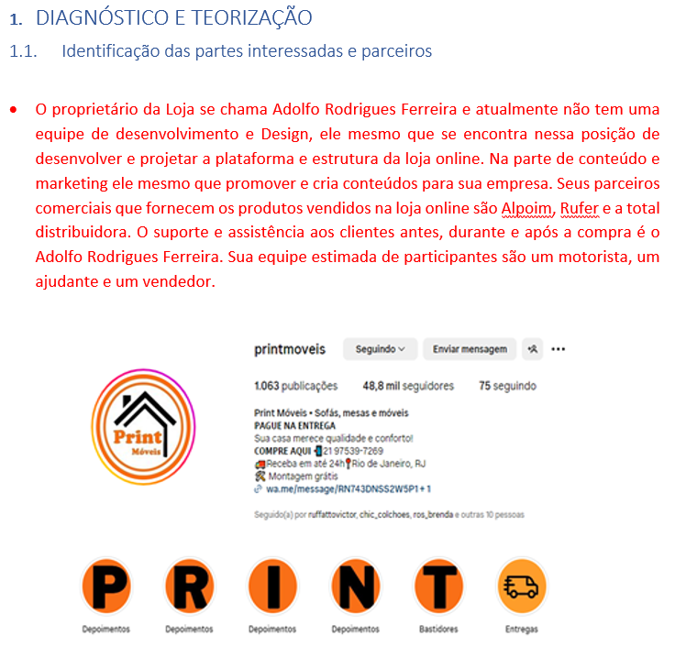
Parte Interessada – Print Móveis
Quem é? Adolfo Rodrigues Ferreira.
Não possuí Dev ou Designer próprio;
Marketing e Suporte autônomos;
Equipe composta por:
1 motorista, 1 ajudante e 1 vendedor.
Fornecedores da Print Móveis:
Alpoim, Rufer e Total Distribuidora.

Slide 3
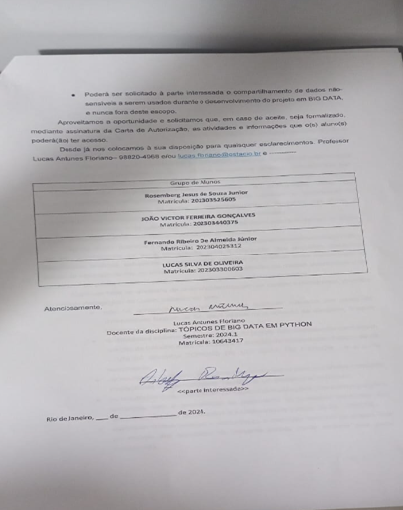
Contrato Assinado – Print Móveis
Assinado por: Rodolfo Rodrigues.
Integrantes:
Rosemberg Jesus de Souza Junior;
João Victor Ferreira Gonçalves;
Fernando Ribeiro de Almeida Júnior;
Lucas Silva de Oliveira.

Slide 4
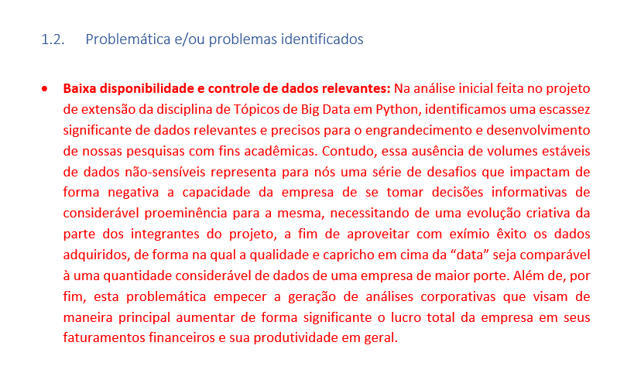
Problemas Encontrados
Baixa disponibilidade de dados:
Baixa demanda de envio;
Perca frequente de dados;
Ausência de Backups nos dados.
Baixo controle de dados relevantes:
Falta de organização dos dados;
Dados armazenados no WhatsApp;
Informações e dados não registrados.

Slide 5
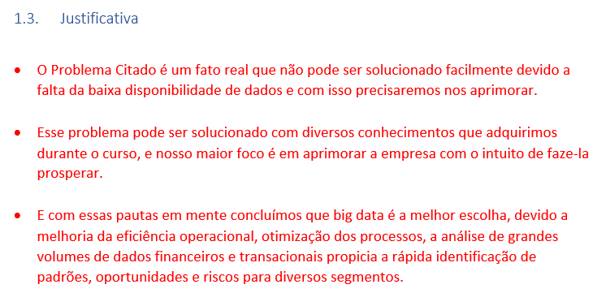
Motivos
Por que qual motivo os problemas apresentados no Slide anterior são um empecilho real para nosso grupo?
As soluções pensadas pelo grupo são realmente convenientes para os problemas abordados?

Slide 6
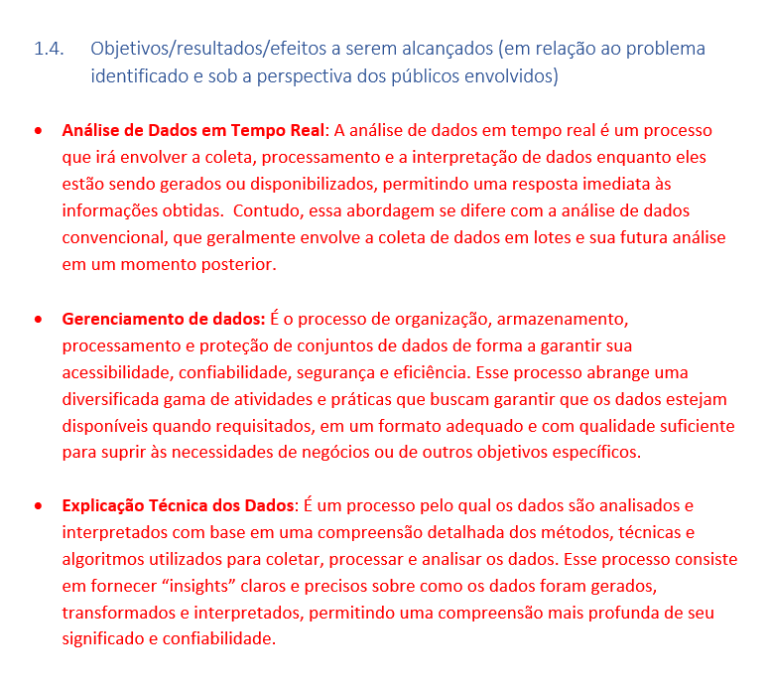
Nossas Metas
Análise de Dados:
Coletar e trabalhar nos dados;
Identificar o que é relevante.
Gerenciamento:
Organizar a gestão dos dados;
Trocar a organização dos dados.
Explicação Técnica:
Mesclar Análise com Gerenciamento;

Slide 7
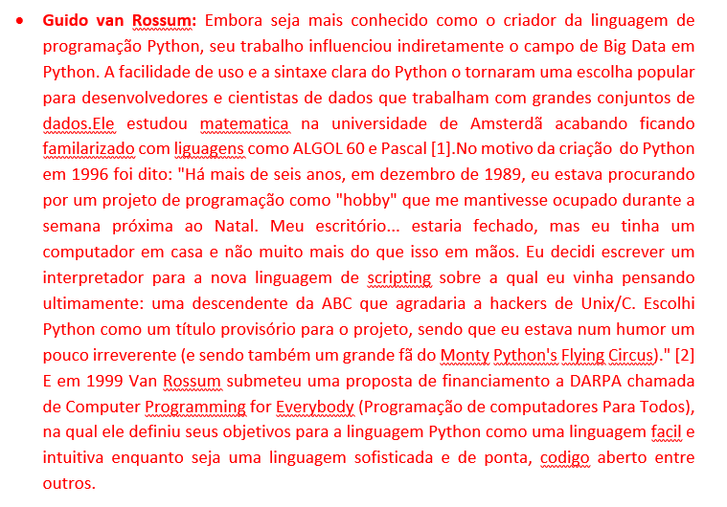
Guido van Rossum
Por que ele está aqui? Influenciou indiretamente o campo de Big Data.
Criador do Python;
Sintaxe Clara;
Facilidade de Uso;
Nome da linguagem inspirado na série:
“Monty Python’s Flying Circus.”

Slide 8
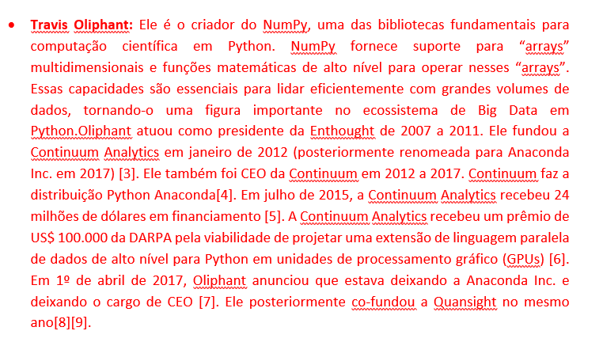
Travis Oliphant
Por que ele está aqui? Travis Oliphant é uma figura de exímia importante no ecossistema de Big Data em Python.
Criador do NumPy;
Suporte para Arrays;
Biblioteca de Computação Científica.
Fundou a Continuum Analytics;
Renomeada pra Anaconda Inc.

Slide 9
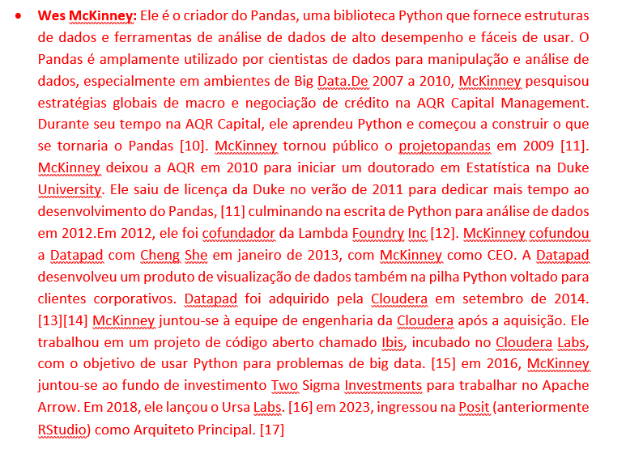
Wes McKinney
Por que ele está aqui? Wes trabalhou em um projeto chamado de Ibis para problemas de Big Data em Python.
Criador do Pandas;
Fornece estruturas de dados;
Oferece análise de dados;
Utilizado por cientistas de dados.
Cofundou a Datapad;

Slide 10
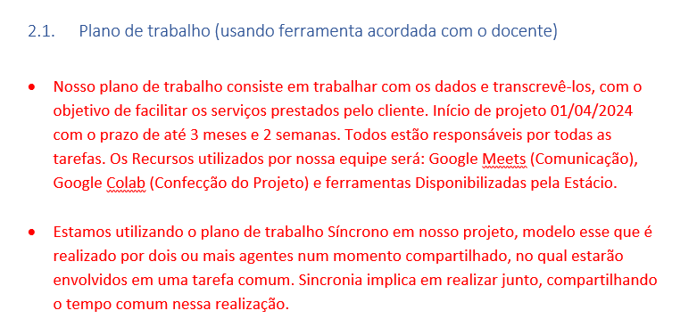
Ferramentas Utilizadas
Comunicação:
Google Meet;
Microsoft Teams;
Discord.
Ferramentas e Sites:
Google Colab;
PowerBI;
Regex101;
Git e GitHub.

Slide 11
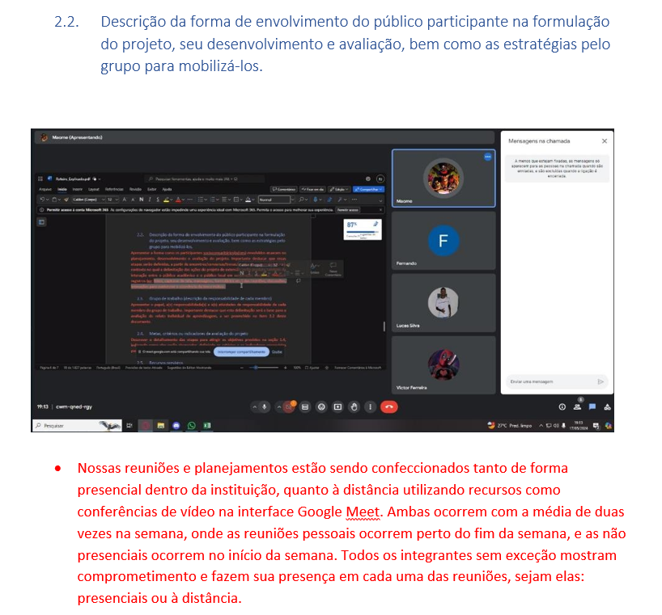
Reuniões
Média de 2x por semana;
1 reunião de forma presencial;
1 reunião de forma à distância;
Comprometimento mútuo;

Slide 12
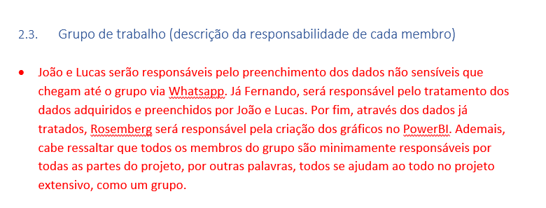
Responsabilidade
Lucas e João: Aquisição;
Fernando: Tratamento;
Rosemberg: Gráficos;
Todos responsáveis no geral.

Slide 13
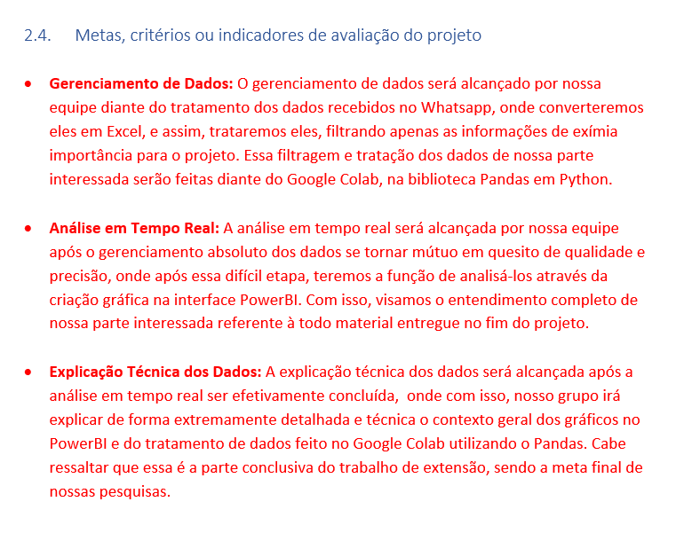
Como alcançar nossas Metas?
Tratar os dados adquiridos no WPP;
Convertê-los em Excel;
Tratá-los no Colab com o Pandas;
Criação gráfica (PowerBI).

Slide 14
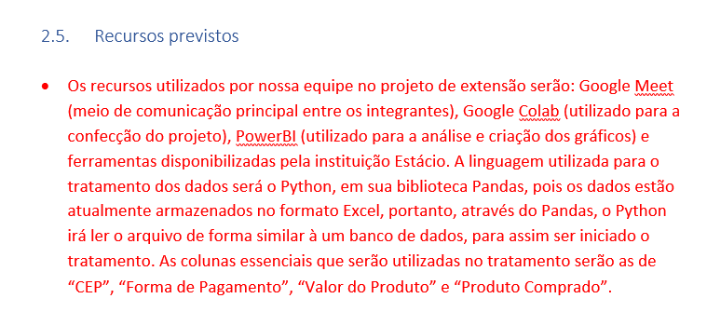
Recursos
Google Meet;
Google Colab;
PowerBI;
Ferramentas da Estácio;
Linguagem Python.

Slide 15
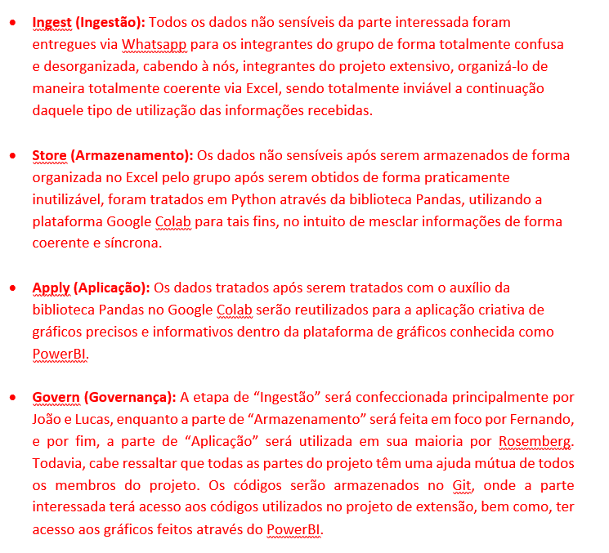
Detalhamento
Ingestão:
Entregues via Whatsapp.
Armazenamento:
Organizados no Excel;
Tratados no Google Colab (Pandas).
Aplicação:
Reutilizados como gráficos no PowerBI.
Governança:
Parte interessada com acesso ao projeto.

Slide 16
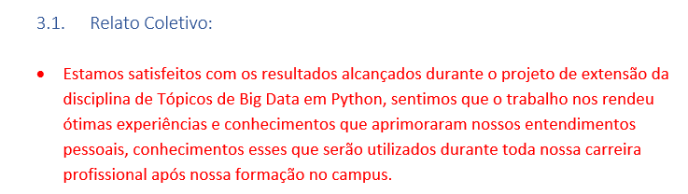
Relato Coletivo
Satisfação mútua;
Ótimas experiências e conhecimentos.

Slide 17
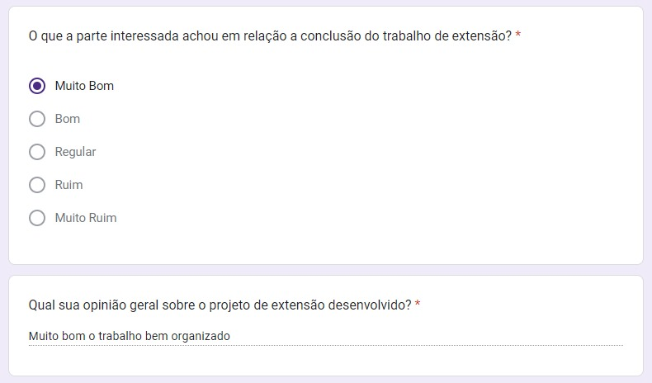
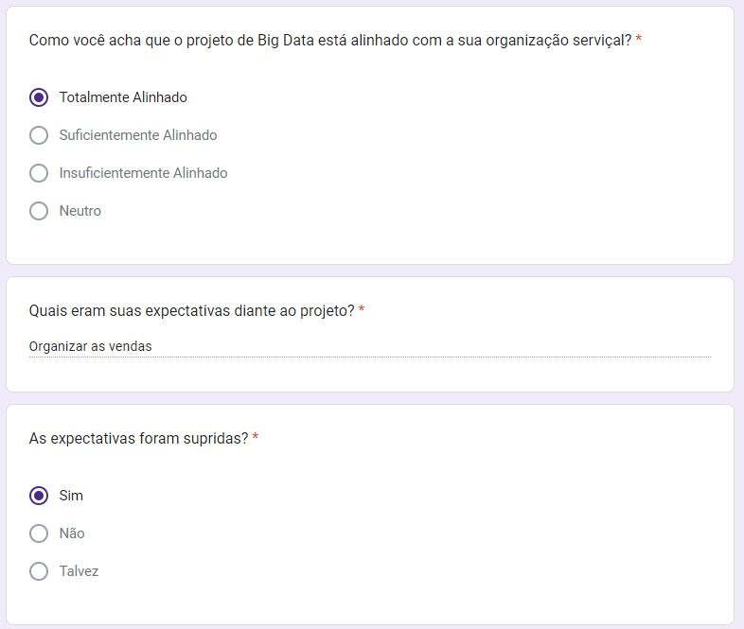
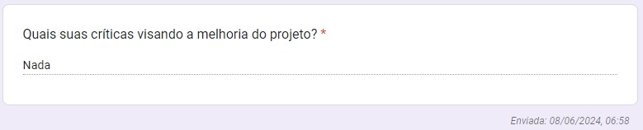

Slide 18
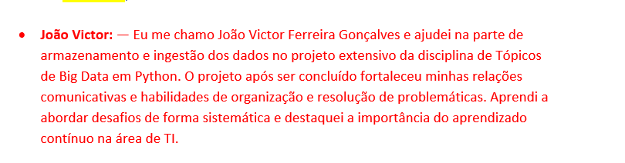
Experiência – João Victor
Ingestão;
Armazenamento.

Slide 19
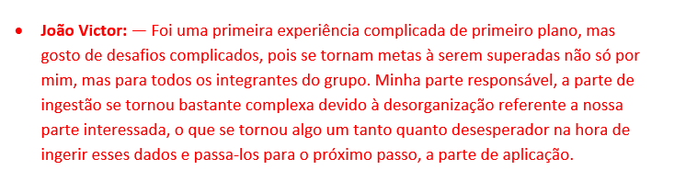
Contextualização – João Victor
Experiência complicada;
Muita desorganização.

Slide 20
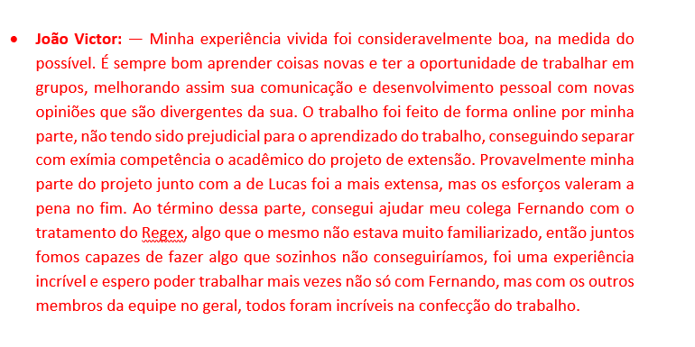
Metodologia – João Victor
Experiência boa;
Parte extensa;
Tratamento por Regex.

Slide 21
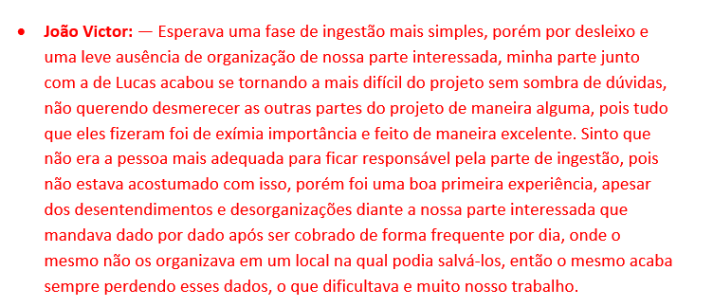
Resultados e Discussões – João Victor
Falta de organização;
Boa primeira experiência.

Slide 22
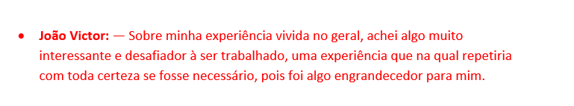
Reflexão Aprofundada – João Victor
Interessante e desafiador;
Repetiria com toda certeza.

Slide 23
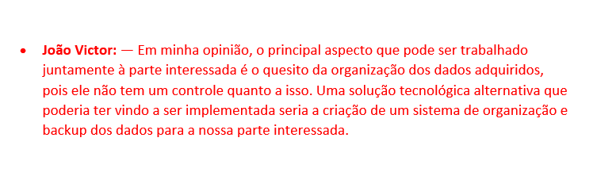
Considerações Finais – João Victor
Organização dos dados;
Sistema de organização.

Slide 24
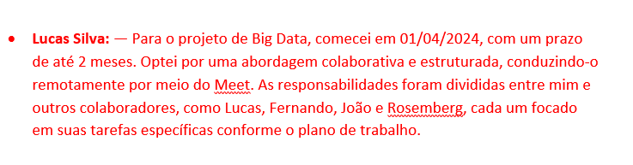
Experiência – Lucas Silva
Abordagem colaborativa;
Conduzido pelo Meet.

Slide 25
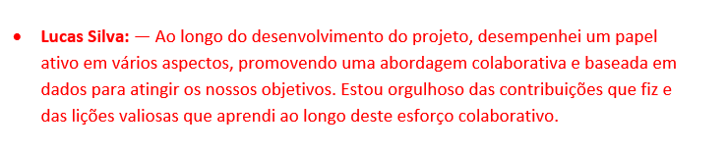
Contextualização – Lucas Silva
Papel ativo;
Abordagem colaborativa.

Slide 26
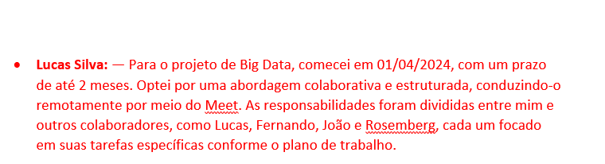
Metodologia – Lucas Silva
Prazo de 2 meses;
Abordagem colaborativa.

Slide 27
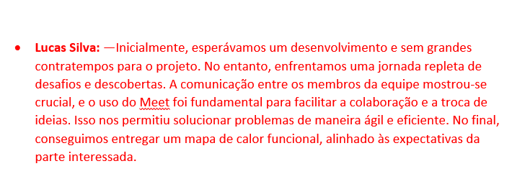
Resultados e Discussões – Lucas Silva
Jornada repleta de desafios;
Solução de problemas eficiente.

Slide 28
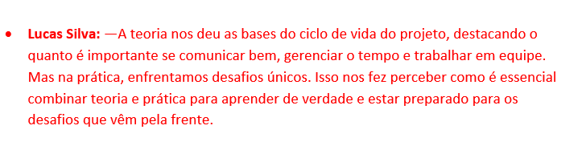
Reflexão Aprofundada – Lucas Silva
Base do ciclo de vida do projeto;
Desafios únicos.

Slide 29
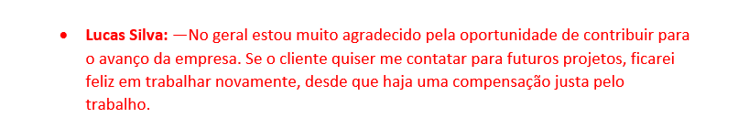
Considerações Finais – Lucas Silva
Agradecido pela oportunidade;
Feliz com a colaboração.

Slide 30
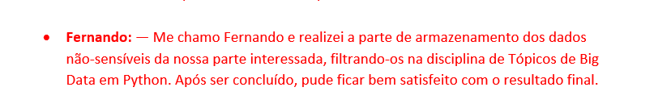
Experiência - Fernando
Armazenamento;
Satisfação.

Slide 31
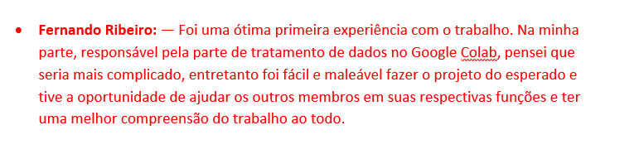
Contextualização - Fernando
Ótima experiência;
Fácil entendimento.

Slide 32
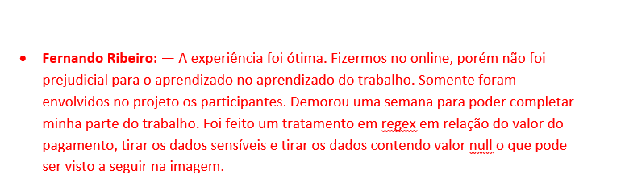
Metodologia - Fernando
Ótima experiência;
Pronto em 1 semana;
Tratamento em Regex.

Slide 33
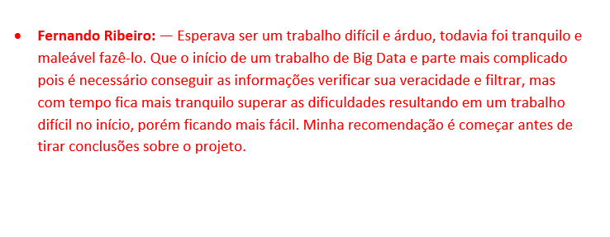
Resultados e Discussões - Fernando
Trabalho tranquilo e maleável;
Dificuldades superadas.

Slide 34
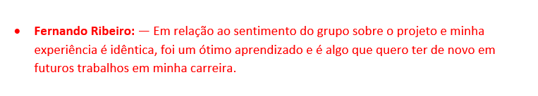
Reflexão Aprofundada - Fernando
Experiência idêntica;
Ótimo aprendizado.

Slide 35
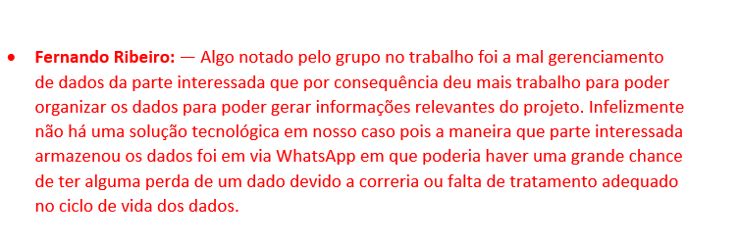
Considerações Finais - Fernando
Mal gerenciamento de dados;
Sem soluções tecnológicas.

Slide 36
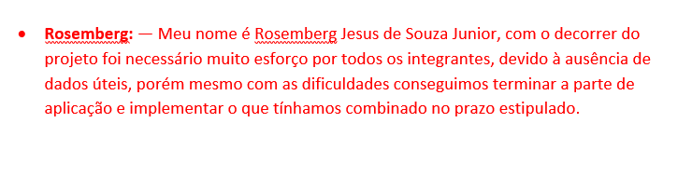
Experiência - Rosemberg
Esforço mútuo;
Aplicação.

Slide 37
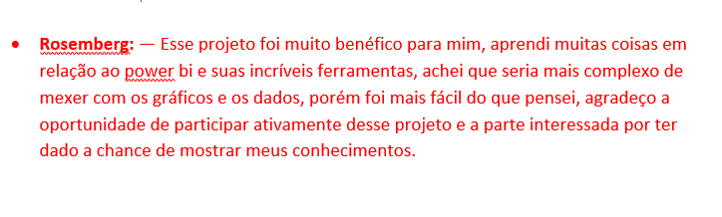
Contextualização - Rosemberg
Benéfico;
Aprendizados no PowerBI.

Slide 38
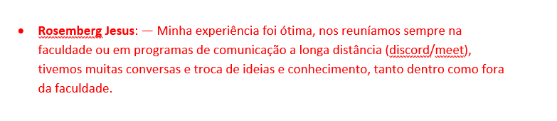
Metodologia - Rosemberg
Ótima experiência;
Múltiplas reuniões.

Slide 39
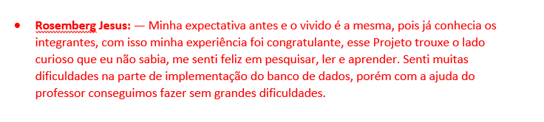
Resultados e Discussões - Rosemberg
Experiência congratulante;
Lado curioso a tona.

Slide 40
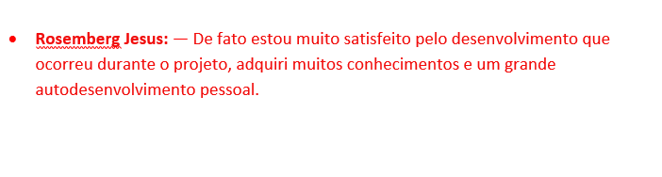
Reflexão Aprofundada - Rosemberg
Satisfação;
Aquisição de muitos conhecimentos.

Slide 41
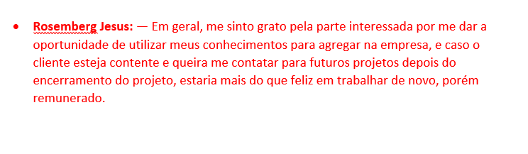
Considerações Finais - Rosemberg
Grato pela oportunidade;
Feliz pela oportunidade.

Slide 42
